Slide 1

Презентация на тему «Как проводить время в интернете с пользой »
Школьный отряд волонтеров медиков «От сердца к сердцу»

Slide 2
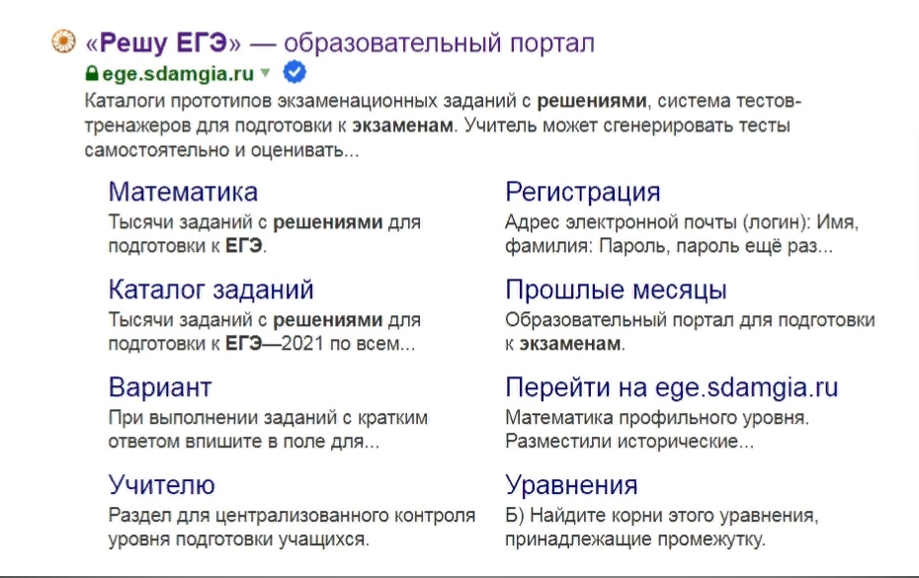
Очень известный сайт «Решу ЕГЭ/ОГЭ». На нем размещены каталоги прототипов экзаменационных заданий и решений. Вы можете выбрать необходимые вам предметы и готовиться к сдаче экзаменов на этом сайте, решая различные задания и проверяя себя.

Slide 3
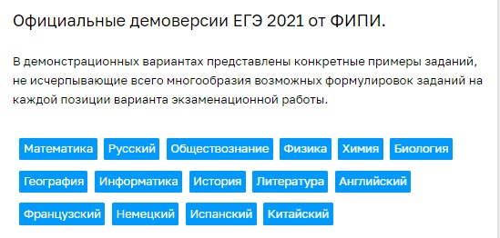
Не менее популярным и востребованным является сайт «ФИПИ»,который чем-то схож с предыдущим. На нем так же размещены задания и решения для самостоятельной подготовки как к ЕГЭ,так и к ОГЭ.

Slide 4

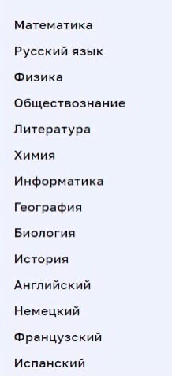

Так же хотим немного рассказать о сайте 4ЕГЭ/ОГЭ. На нем вы можете найти собранные материалы по различным предметам, правила, формулы, объяснения, образцы написания сочинений, писем и эссе.

Slide 5

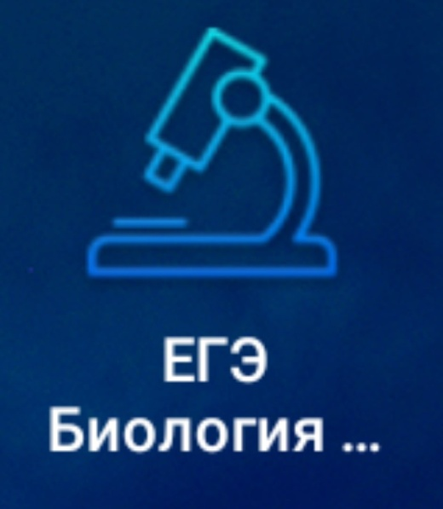
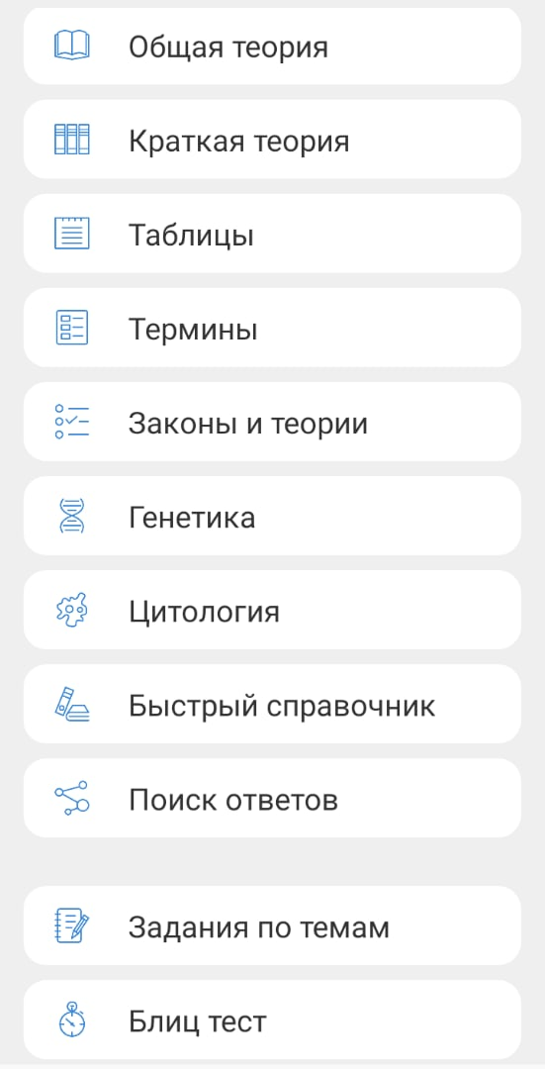

Помимо сайтов есть огромное количество приложений для мобильных телефонов. С помощью них можно готовится к тем предметам, которые вам необходимы. Там собраны нужные материалы, темы и объяснения. Как правило, такие приложения называются так же, как называется предмет. Например: приложение «Физика», «Биология», «Обществознание».

Slide 6

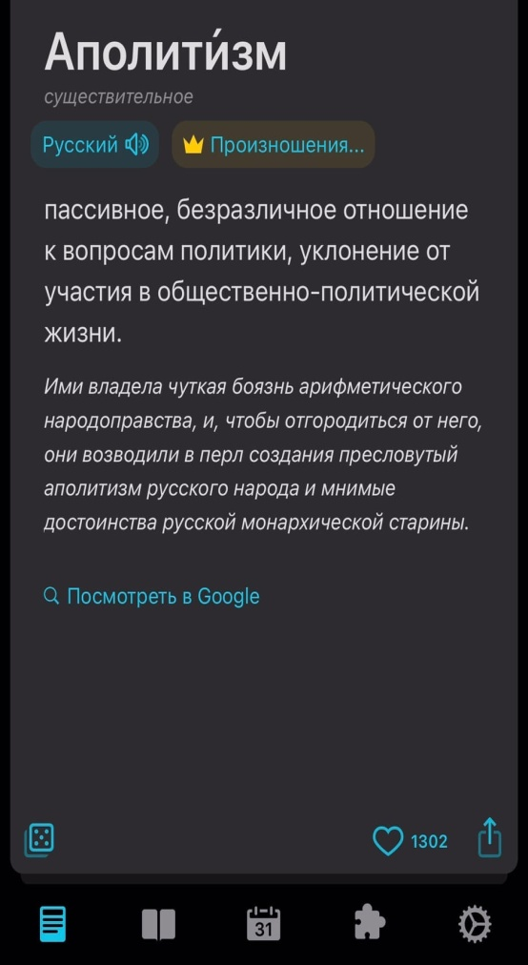
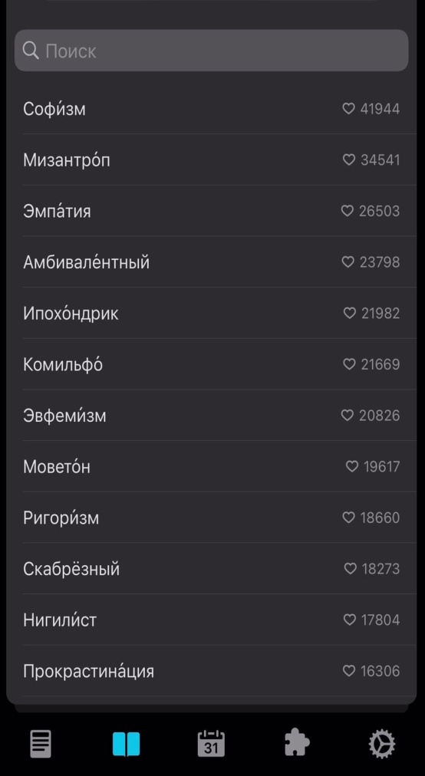
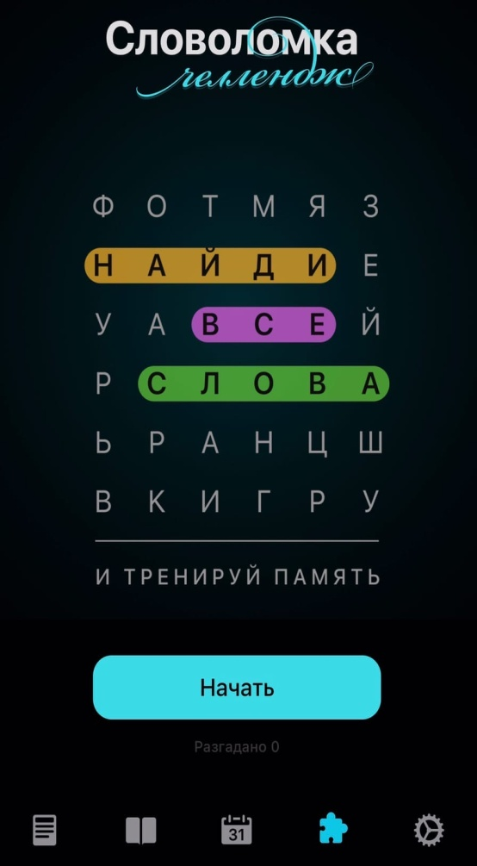

«Слово дня» -это толковый словарь. Существует множество слов, которые мы постоянно слышим, но не знаем их значений. С данным приложением вы сможете узнать точные значения слов русского языка. Каждый день авторы приложения подбирают наиболее актуальные слова и термины русского языка, значение которых многие не знают, далее идёт изучение их определений в толковых словарях, в Википедии и в других авторитетных источниках, а затем эта информация адаптируется в краткие определения для простоты понимания.

Slide 7

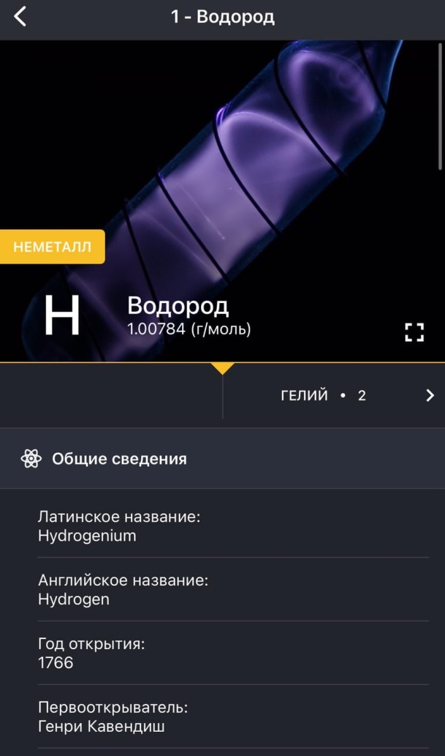
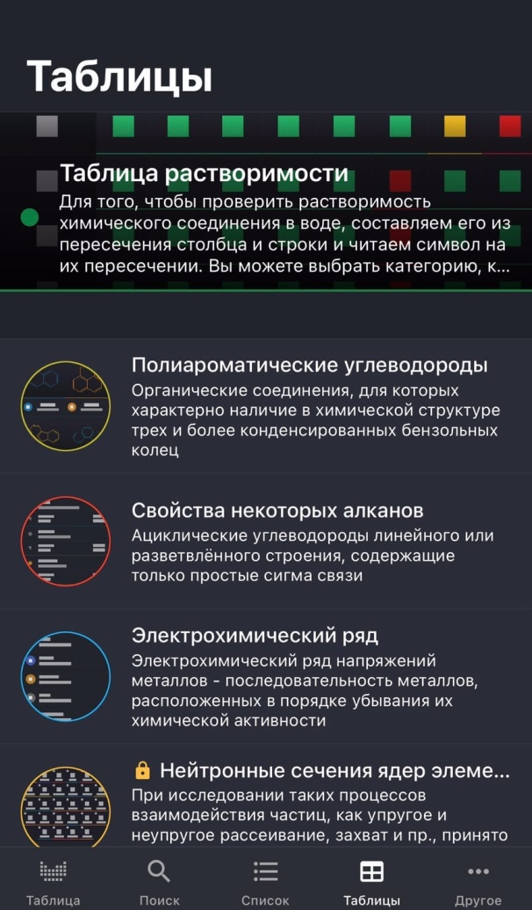
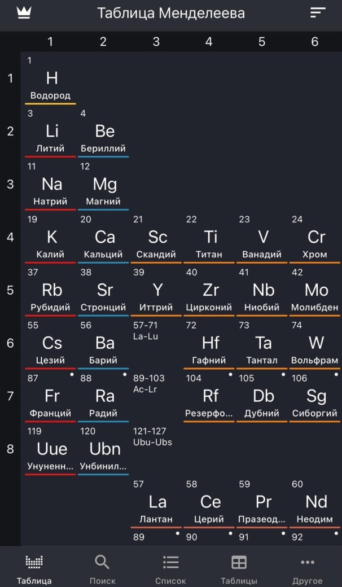
Ptable- удобная таблица Менделеева для планшетов и смартфонов с возможностью просмотра свойств каждого элемента в отдельном окне и картинкой диаграммы электронных оболочек.

Slide 8

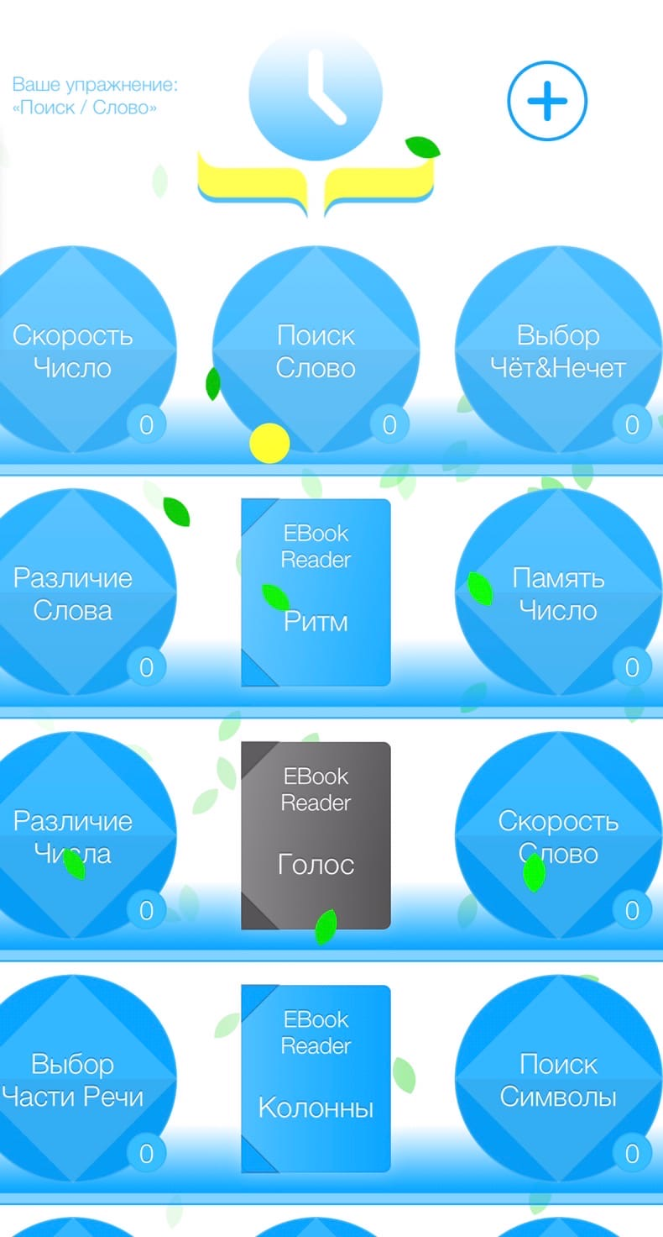
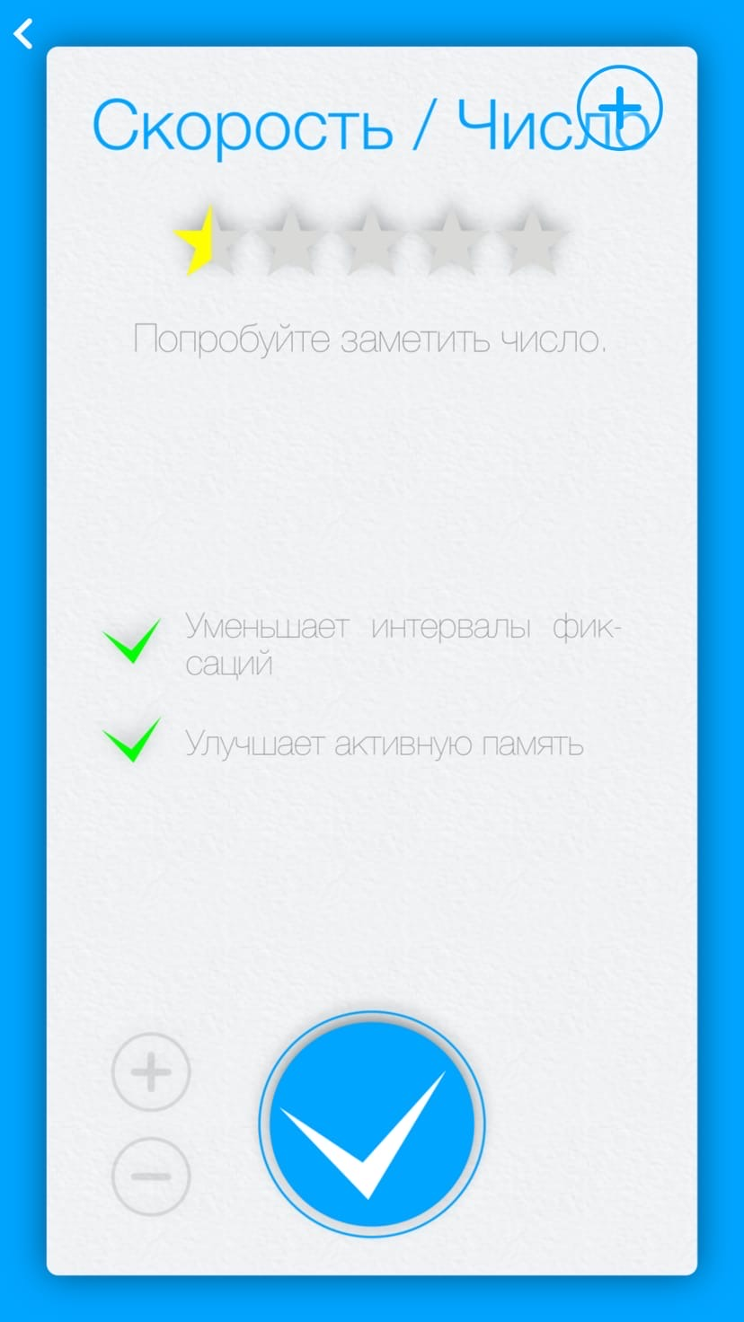
Скорочтение - это приложение, которое поможет вам развить скорость чтения, концентрацию и память. В приложении представлено множество упражнений, так же оно запоминает ваш лучший результат, который вы потом можете сравнивать и улучшать.

Slide 9

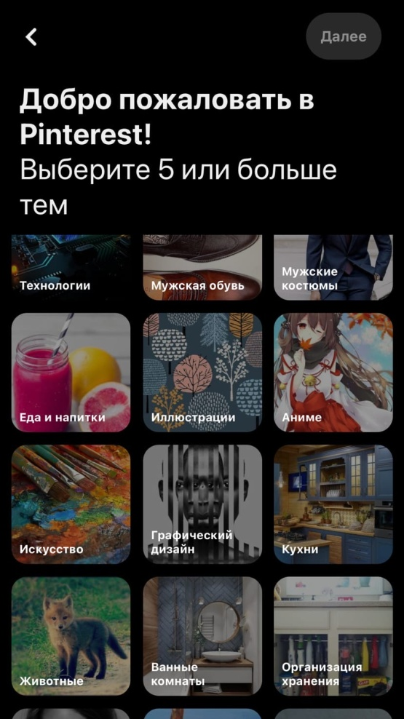
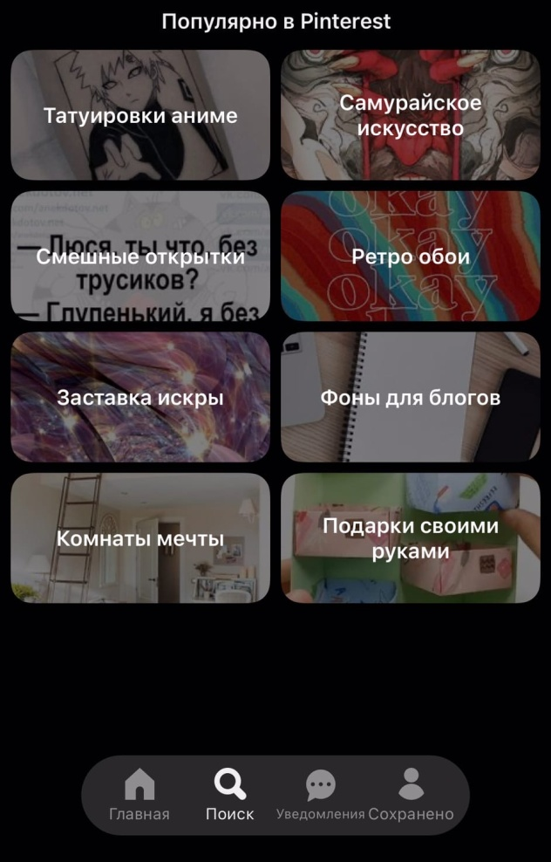
Pinterest -это поисковая площадка, своего рода фотохостинг, в котором содержатся миллионы фотографий на различные темы, также вы можете читать некоторые пины, которые помогут вам узнать больше в интересующей вас области. Это могут быть советы других людей для различных ситуаций, хорошее кулинарные рецепты, идеи образов одежды на любой случай, подборки с фильмами, играми и книгами и др. Ты можешь создавать свои собственные подборки с пинами, на темы, которые тебя интересуют и делиться ими с друзьями. Другие пользователи могут ставить лайки на ваши пины и также могут подписываться на вас, если захотят и дальше следить за вашими обновлениями и просматривать изображения, которые вы добавляете. На этом сайте вы сможете найти много полезной информации, в соответствии с вашими интересами. Есть сайт Pinterest ,а также удобное мобильное приложение.

Slide 10

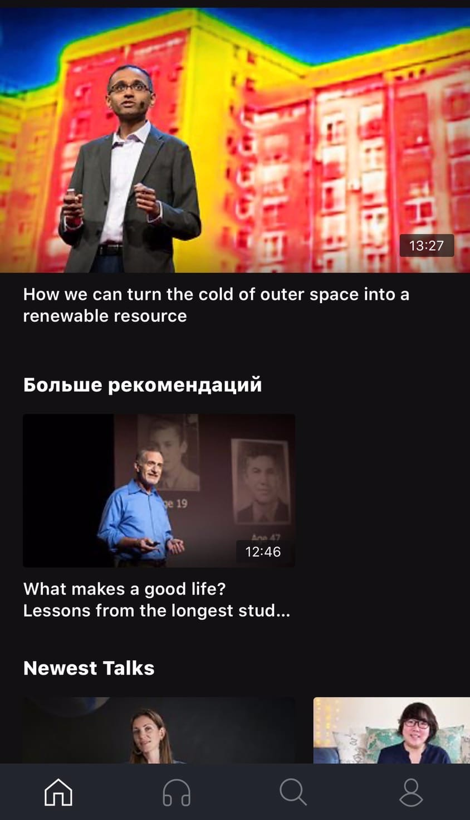
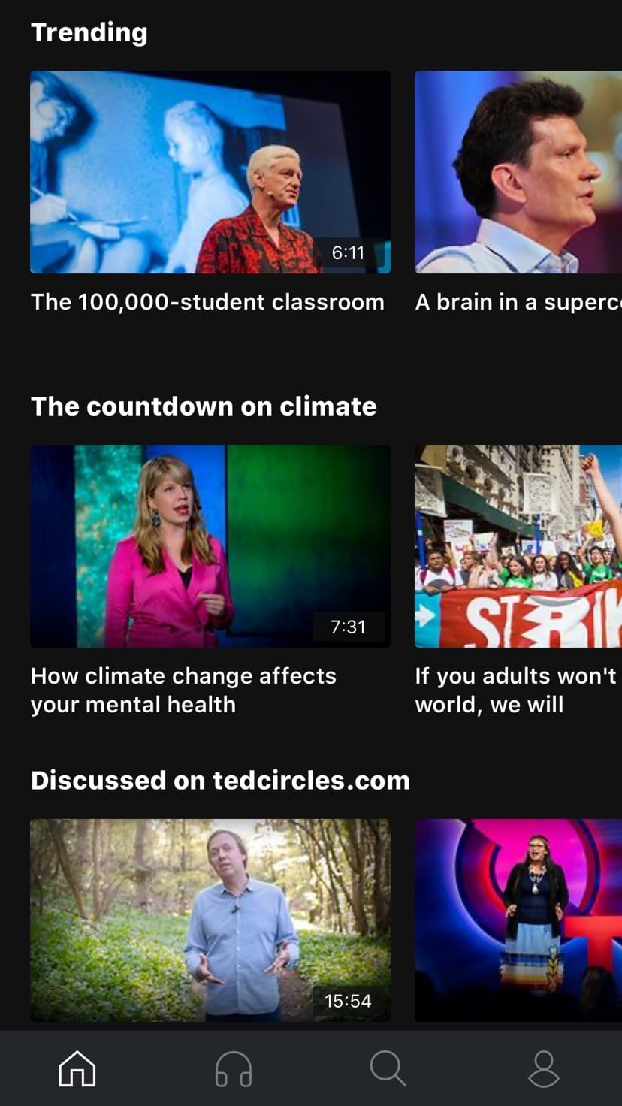
В приложение ted вы можете послушать полезные подкасты, узнать много нового от различных спикеров на такие темы как саморазвитие, бизнес, психология, секреты продуктивности, научные факты и эксперименты, рассуждения о вопросах вселенной, об интересных ситуациях в жизни людей, которые привели их к успеху, о способностях нашего подсознания, о новых технологиях, которые в корне могут изменить жизнь людей и еще тысячи невероятно интересных бесед.

Slide 11

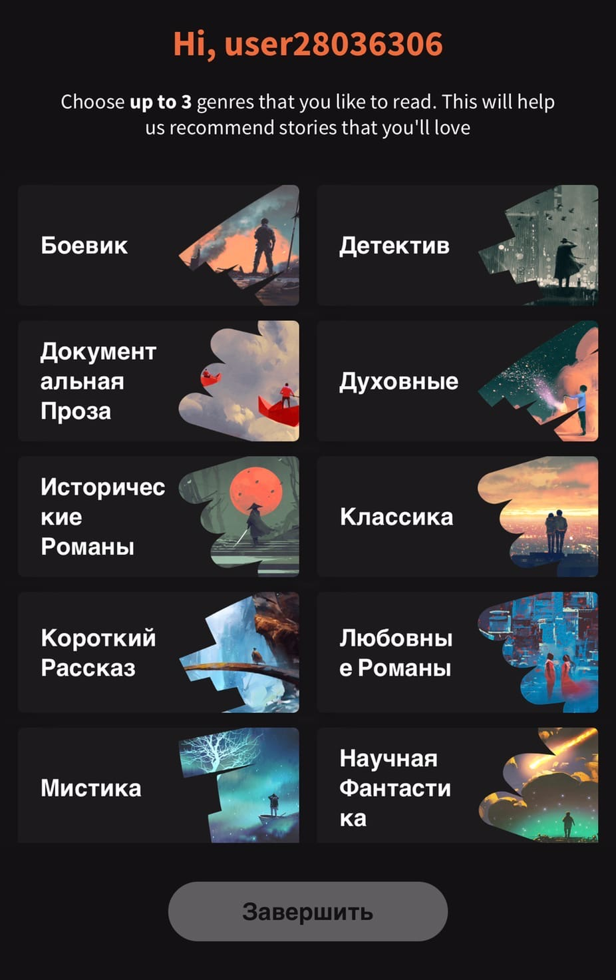
Wattpad- это приложение для начинающих авторов и людей с любовью к чтению. Здесь можно встретить миллионы произведений, рассказов популярных авторов, романов, русскую и зарубежную классику, научные публикации , выбрать жанр книги на свой вкус и многое другое. Помимо возможности читать любимые книги, пользователь может самостоятельно писать истории и рассказы, выставляя их и становясь популярным. Приложение известно во многих странах благодаря своей уникальности и полезности.

Slide 12

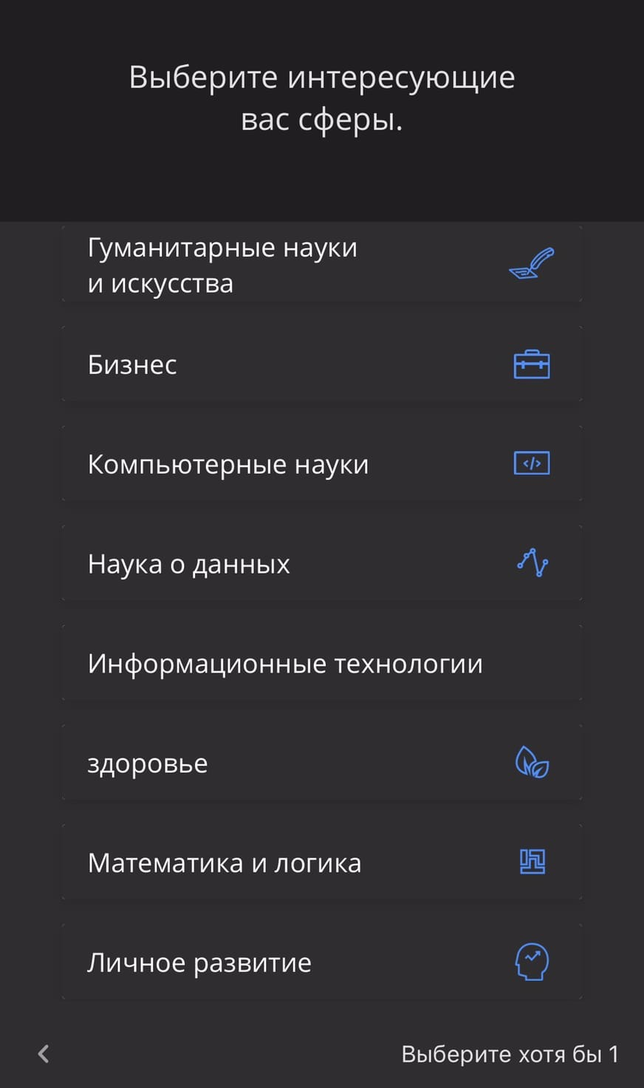
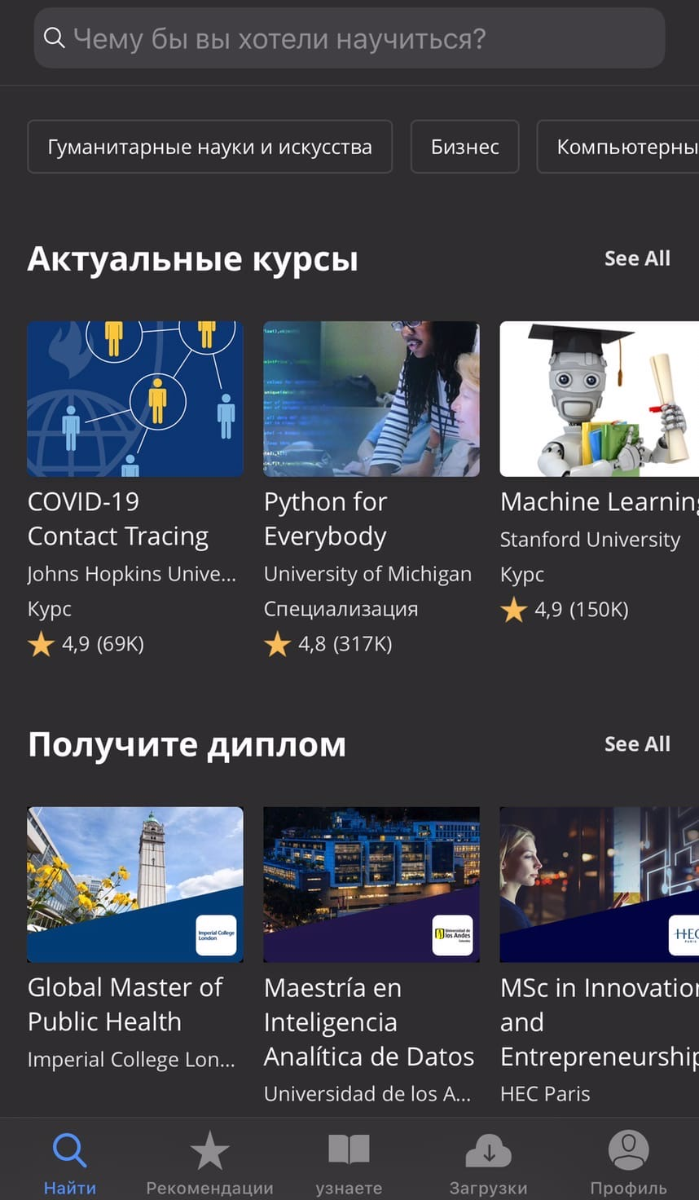
В приложение Coursera пользователь может записаться на платные или бесплатные курсы, лекции, тренинги по интересующим его темам. В Coursera огромный выбор курсов и уроков на любой вкус, на любые интересы и на любые предпочтения(наука,спорт,хобби).По окончании курса вы получите сертификат. Помимо этого вы можете создавать топ популярных, топ платных или бесплатных курсов, делиться ими с друзьями и одноклассниками. Такое приложение поможет вам с пользой провести свободное время и научиться чему-то новому.

Slide 13

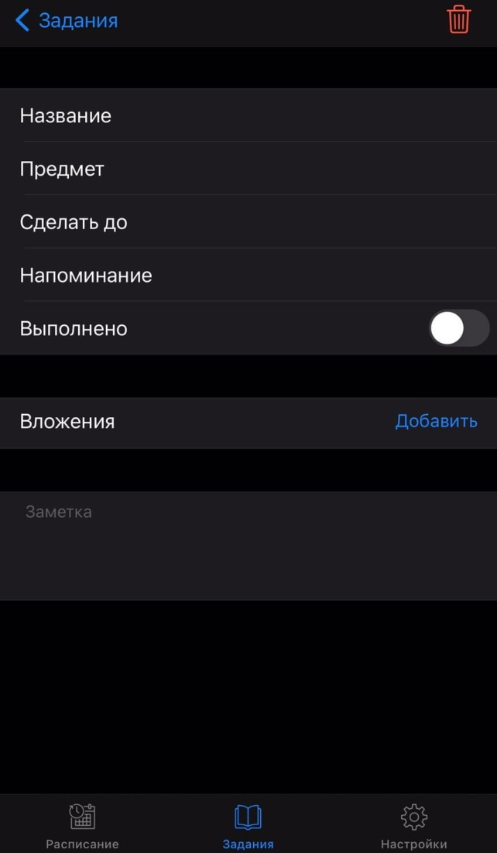
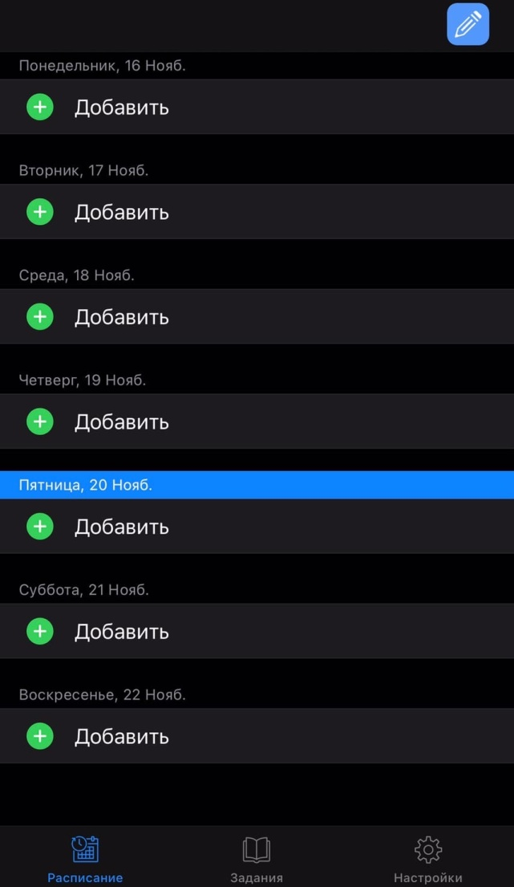

Timetable- это приложение можно назвать «мобильной записной книжкой» Оно показывает расписание уроков или пар, дает информацию о преподавателях и предмете, продолжительности и домашних заданиях. Расписание можно оформить цветами. Сначала нужно один раз заполнить все данные, а потом наслаждаться удобством. В случае забывчивости главная информация выводится на экран в виде виджета.

Slide 14
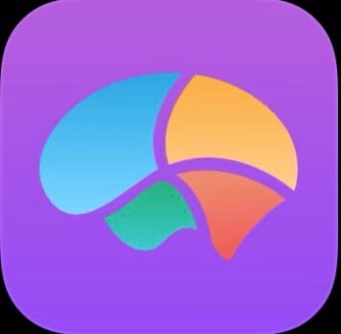
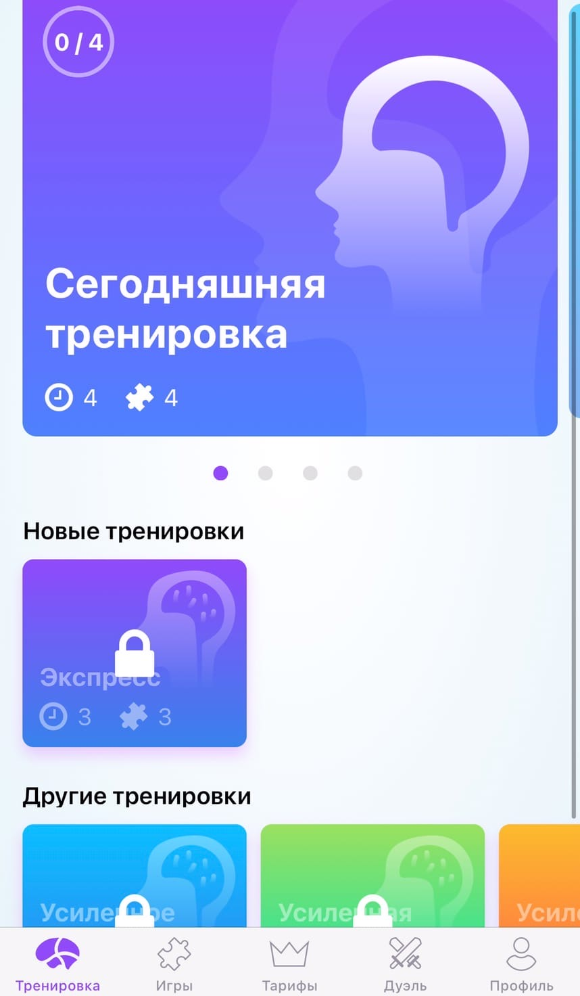
«Викиум» — онлайн-платформа для развития внимания, памяти и мышления с помощью игр-тренажёров.

Slide 15

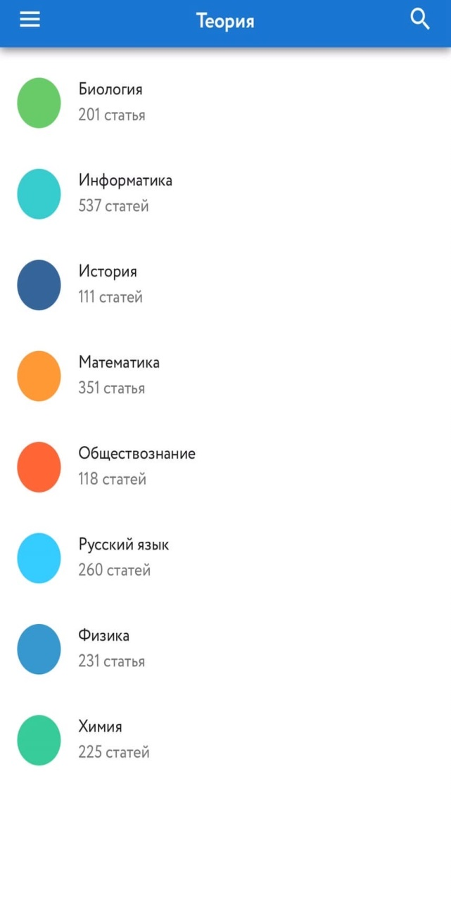
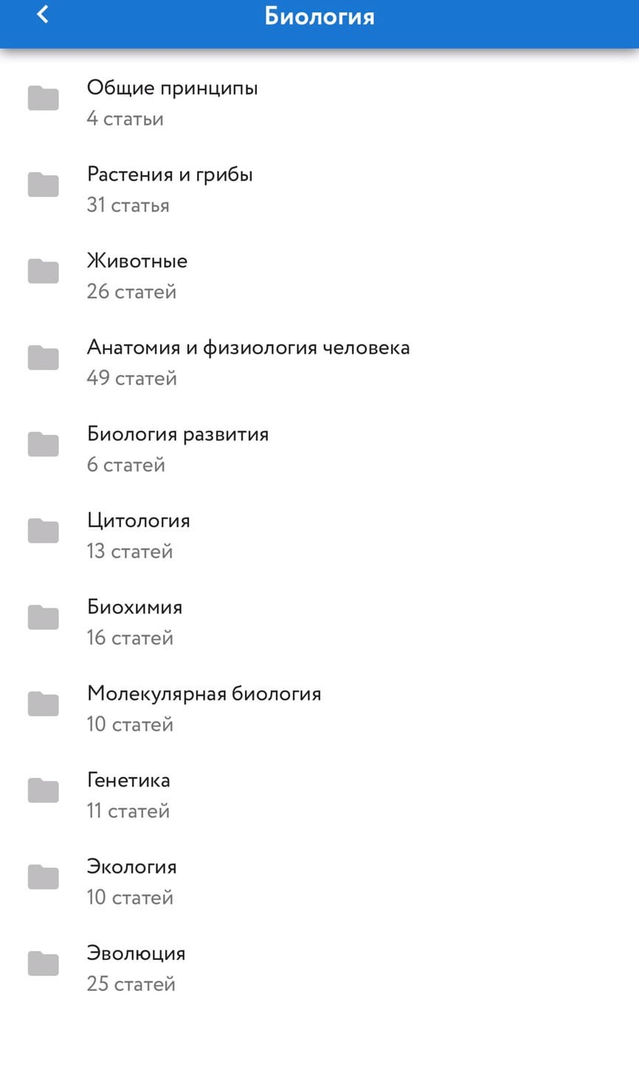
Учебник Foxford Очень удобное приложение с отличным интерфейсом. Здесь собрана полная теория по всем предметам с 1 по 11 класс. Каждую тему ты можешь изучать как на базовом, так и на олимпиадном уровне. Большинство уроков сопровождаются видео-лекцией. Милый лисёнок-помощник поможет тебе провести свободное время с пользой.

Slide 16

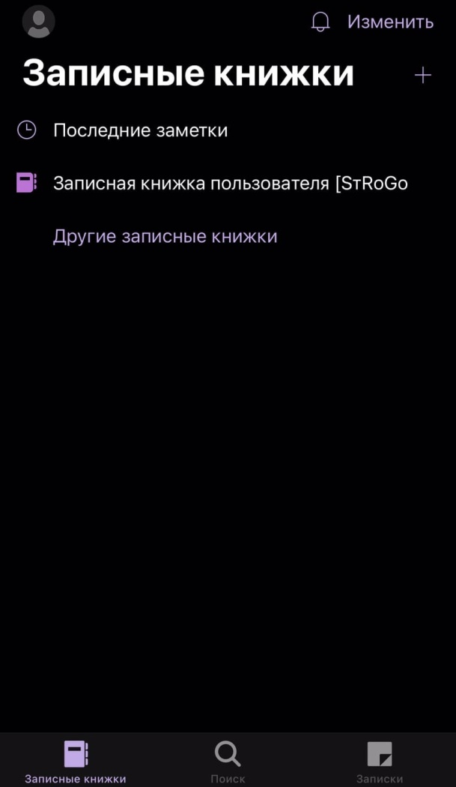
Microsoft OneNote – известное приложение для заметок и организации личных дел. Программа отлично подходит для учебы, потому что тут быстро и легко составляются планы занятий, уроков, дипломной работы, курсовой, ближайшей контрольной и прочего. В Microsoft OneNote можно писать от руки (приложение распознает печатный и рукописный текст), сохранять видеоролики, аудиофайлы и документы. Есть возможность делится файлами с одноклассниками или друзьями.

Slide 17


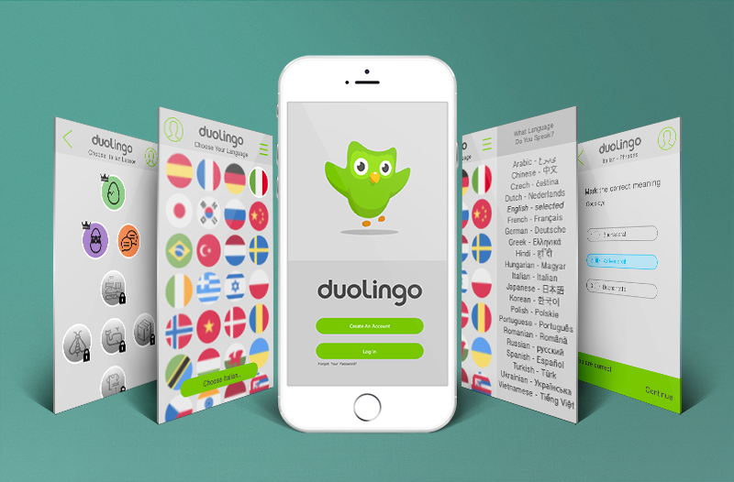


Если вы увлекаетесь этим или желаете попробовать, то обратите свое внимание на такие приложения ,как: drops, duolingo, reworld, cake. По содержанию, все приложения практически похожи. С их помощью можно учить по несколько слов в день, слушать правильное произношение фраз и проходить уроки, которые помогают, как новичкам, так и уже продвинутым ученикам, улучшить свои знания. Так же есть замечательное приложение "я говорю". Сначала вы указываете свой уровень в изучение языка, а затем слушаете, проговариваете и составляете диалоги, после чего повторяете и запоминаете новые слова.

Slide 18

Сайт lelang- площадка с огромным разнообразием мультфильмов, фильмов, статей, сериалов для прокачки английского или немецкого, имеются русские и английские субтитры, что очень важно.

Slide 19

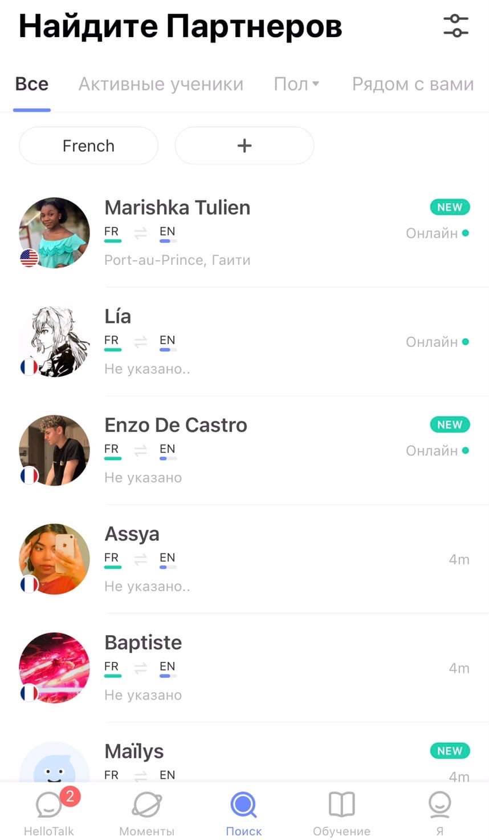
HelloTalk - удобное приложение на телефоне, через которое можно общаться с носителями языка посредством текстовых и голосовых сообщений. Отличный инструмент для языкового обмена, который позволяет практиковать десятки языков и мгновенно подключаться к людям со всего мира.

Slide 20

Современные подростки проводят очень много времени в интернете. В связи с учебой, большая часть их дня проходит в сидячем положение, поэтому мы подобрали для вас приложения, которые помогут вам повысить свою физическую активность. Помимо приложений для интеллектуального развития, существуют приложения для физической подготовки.

Slide 21
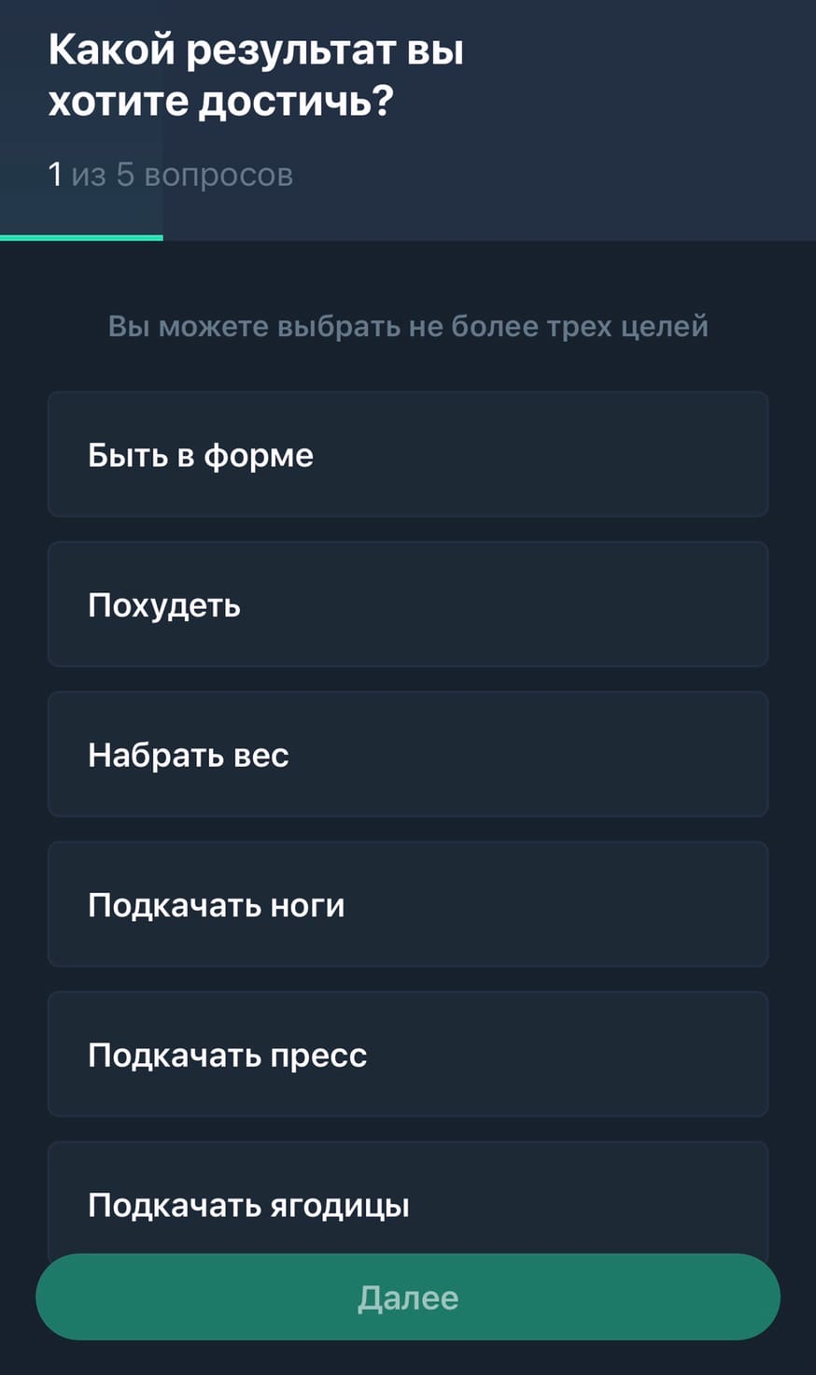

Motify-это приложение для занятий с персональным тренером онлайн. Выбери удобное время и созванивайся по видео с тренером. Не нужно тратить время на дорогу в зал или студию, ты получишь эффективную тренировку прямо у себя дома под присмотром персонального тренера. Опытный тренер покажет упражнения, проконтролирует технику и проконсультирует по питанию.

Slide 22
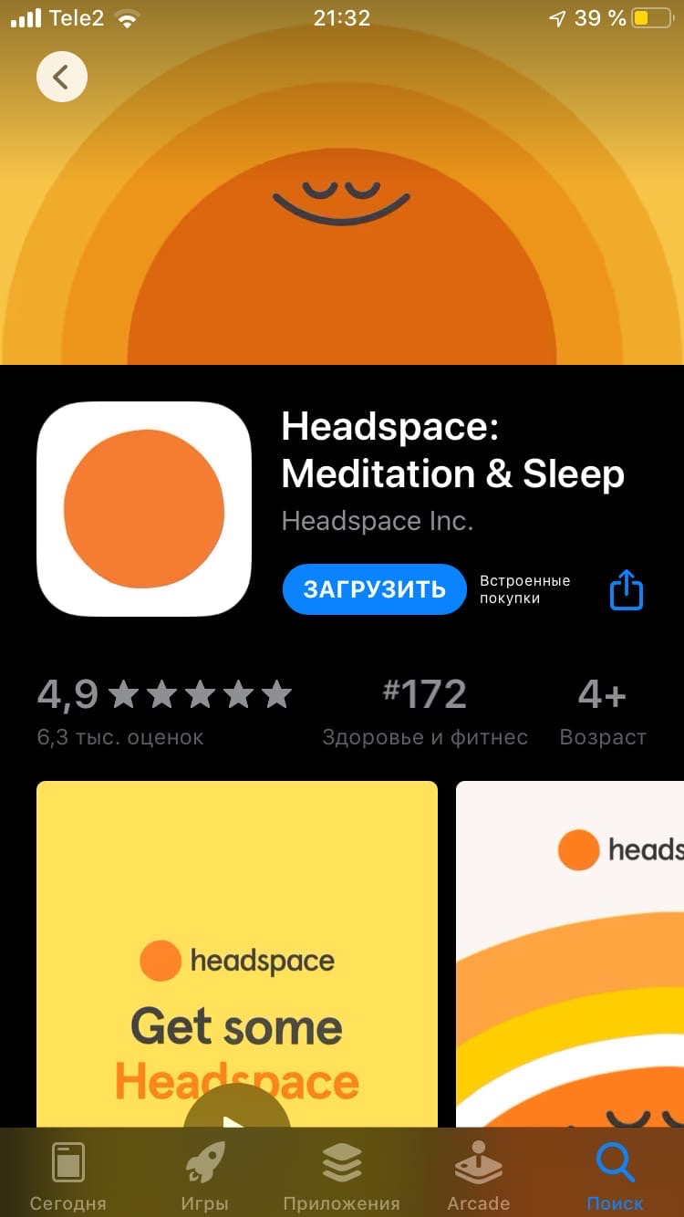
Так же существуют приложения для медитации, а есть Headspace, которое выделяется среди прочих. Основная фишка — это, конечно, создатель приложения и человек, который ведёт уроки, — Энди Паддикомб. Его голос магическим образом вводит в приятное медитативное состояние. От вас же с каждым уроком будет требоваться всё меньше усилий. Это приложение поможет отдохнуть после тяжелого учебного дня.

Slide 23
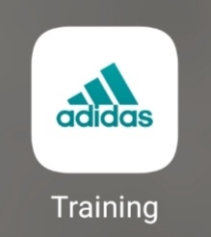
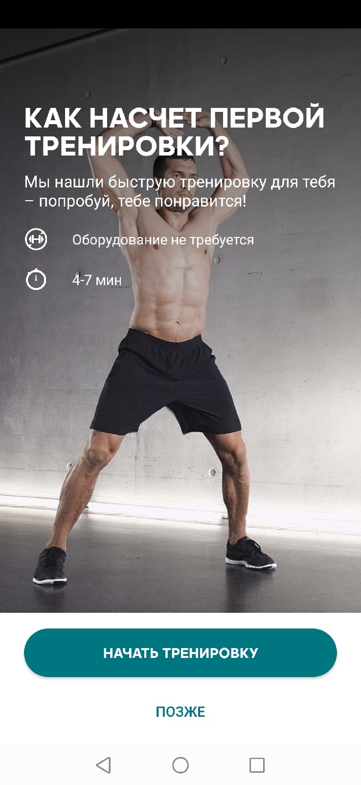
Adidas Training by Runtastic - Fitness Workouts - ещё одно отличное приложение, что будет полезно и удобно для всех, кто хочет привести своё тело в норму, подтянуть тонус мышечной массы или даже существенно улучшить свои показатели. И всё это только с использованием веса своего тела в домашних условиях. Ты можешь подстроить под себя настройки приложения, детально расписанные уроки с HD видео, адаптирующийся конструктор тире тренер, отслеживание статистики и многое, многое другое.

Slide 24

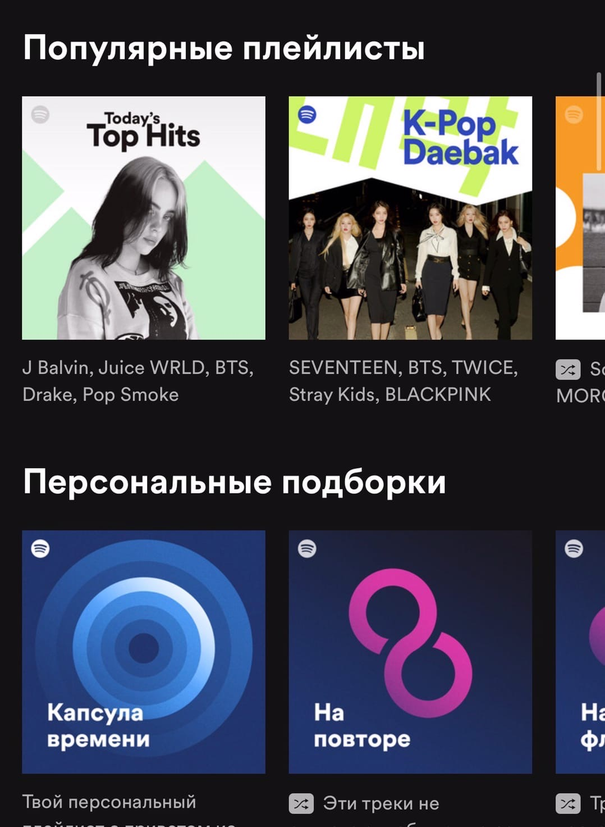
Что нужно для занятия спортом? Конечно же желание, время и хорошая музыка. Если вы любитель музыки, то Spotify-приложение для вас. Оно бесплатное, в отличие от многих других приложений, и позволяет слушать скаченную музыку без интернета. Помимо этих привилегий, вы можете послушать плейлисты своих любимых популярных артистов, созданные ими лично. Приложение создаёт отличные подборки для вас, анализируя недавно прослушанные песни. Благодаря такому приложению вы с комфортом можете заниматься спортом, наслаждаться прогулкой, создавать праздничную атмосферу с помощью тематических песен, приукрасить посиделки с друзьями приятными мелодиями и многое другое.

Slide 25

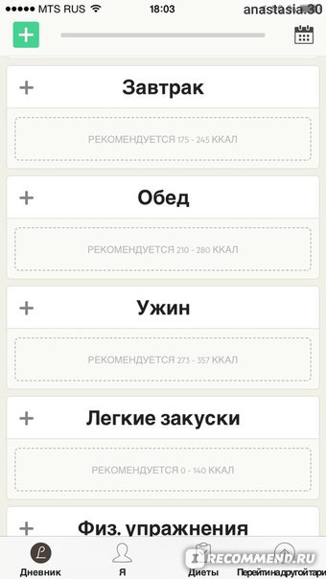
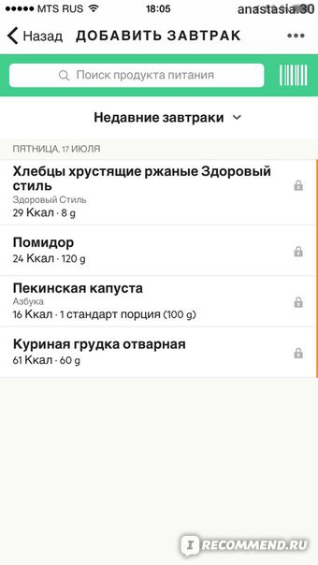
Lifesum- отличное приложение для тех, кто хочет следить за своим питанием. В этом приложении вы можете подсчитать сколько воды вы выпили за день, сколько калорий сожгли и употребили. Приложение поможет найти БЖУ в продуктах которые вы кушали. Отлично поможет контролировать вес.

Slide 26

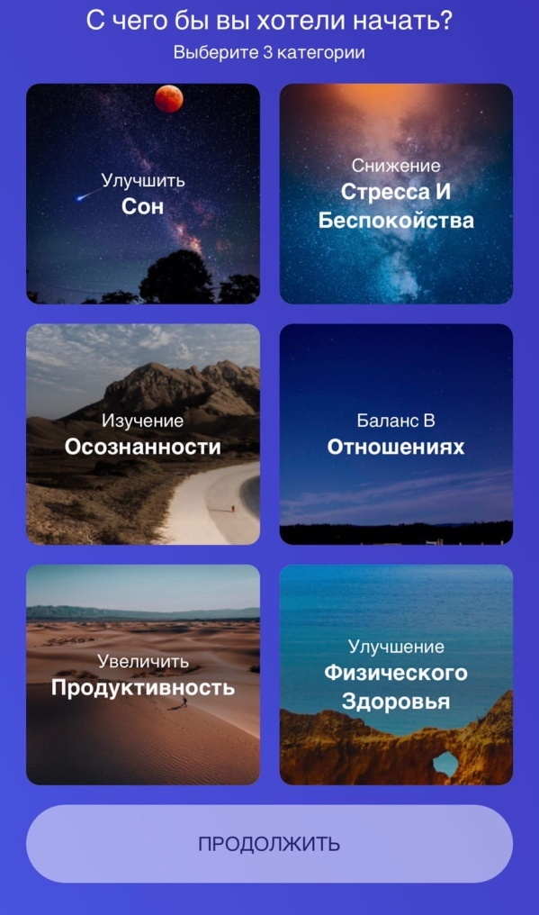
Если вы имеете проблемы со сном, часто сталкиваетесь со стрессом или чувствуете себя не стабильно, то приложение Meditopia-находка для вас. Пользователь может подобрать медитацию, историю, сказку или расслабляющую мелодию на любое предпочтение. Благодаря данному приложению и профессиональным подборкам медитаций на любую тему вы забудете про проблемы со сном, научитесь принимать себя, улучшить внимание и многое другое. Каждый день вы будете получать поучительную цитату. Начните свой день, прослушав мотивационную медитацию, настраивающую вас на продуктивный день и закончите день вечернем медитацией, помогающей принять себя, после чего засыпайте под звуки дождя. Вы почувствуете прилив сил и внутреннее просветление.

Slide 27
Всем известная социальная сеть - YOUTUBE. Тут очень много видео про правильгюное питание, здоровый образ жизни. Очень много полезной информации. Есть видео, где разбирают, показывают как правильно приседать, выполнять планку и т. д. Очень много историй из жизни про правильное питание. В таких видео люди делятся своей историей и опытом. Рассказывают плюсы и минусы, тех или иных действий.
Спортивный канал - https://www.youtube.com/channel/UCcalD-G1-UvdC-p5AAQP..
Виде про правильное питание - https://youtu.be/QglZgUCccMY
Как правильно приседать https://www.youtube.com/watch?v=t8fUlq53Z8s
Здоровый образ жизни https://www.youtube.com/watch?v=GPlwLco634U
Планка https://www.youtube.com/watch?v=P1z7XSHCO0M

Slide 28

Теперь мы надеемся, что вы будете проводить время в интернете с пользой, подготовитесь к сдаче экзаменов, узнаете много новой информации и не будете забывать о физической активности. А для того, чтобы вы не забыли все выше упомянутое, мы сделали для вас памятки, в которых перечислена вся необходимая информация о полезных сайтах и приложениях. На этом у нас все. Спасибо за внимание!

